Slide 1
3.1 复合信号发生器

Slide 2
内 容
一
设计要求
二
设计方案
三
测试方法
四
实验内容
五
注意事项
2

Slide 3
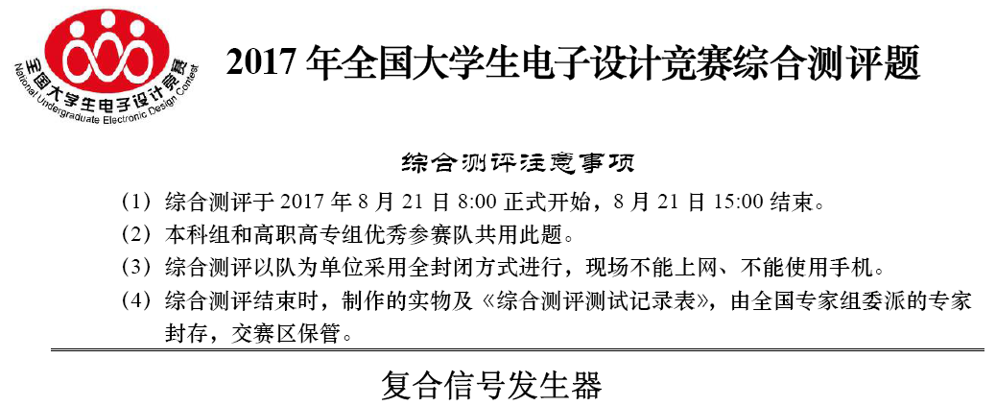

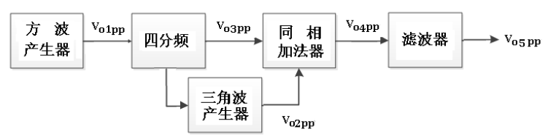
一、设计要求
来源于“2017年全国电子设计竞赛综合测评题”的简化
一、设计要求
3

Slide 4
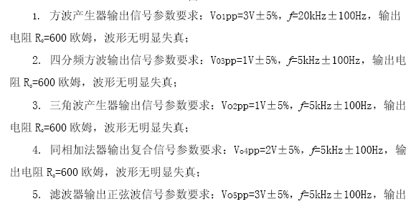
一、设计要求
原题指标要求：
二、实验原理
4

Slide 5
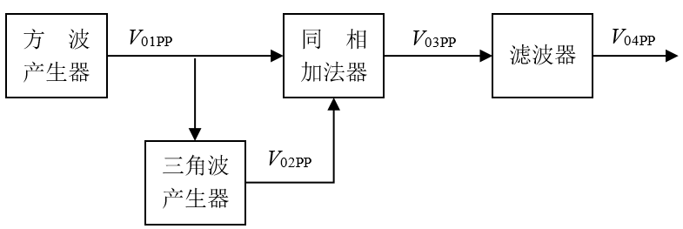
一、设计要求
本次设计要求：（简化后）
运放采用双电源±5V供电；
方波信号：V_{01PP} =3V±5%，f=5KHz±100Hz；
三角波信号： V_{02PP} =2V±5%，f=5KHz±100Hz；
复合信号：V_{03PP}=5V±5%，f=5KHz±100Hz；
正弦波信号：V_{04PP}=1V±5%，f=5KHz±100Hz；
波形无明显失真；
预留方波V_{01PP}、三角波V_{02PP}、复合信号V_{03PP}、正弦波V_{04PP}的测试端子。

Slide 6
一、设计要求
用示波器分别测量V_{o1}、 V_{o2}、 V_{o3}、 V_{o4}，并读数。评分标准如下：
信号 | 指标要求 | 测量频率 | 测量幅度
V_{o1} | 方波、V_{01PP} =3V±5%，f=5KHz±100Hz | 15分 | （依据稳压二极管）10分
V_{o2} | 三角波、V_{02PP} =2V±5%，f=5KHz±100Hz | 10分 | 15分
V_{o3} | 复合信号、V_{03PP} =5V±5%，f=5KHz±100Hz | 10分 | 15分
V_{o4} | 正弦波、V_{04PP} =1V±5%，f=5KHz±100Hz | 25分 | 恢复出正弦即可，幅值放宽

Slide 7
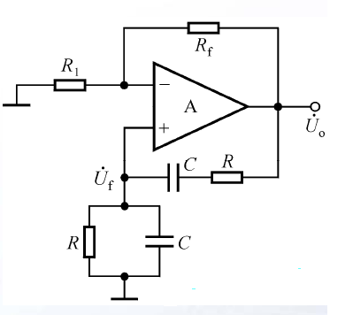
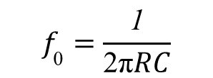
二、设计方案
二、实验原理
2.1 方波产生器
设计要求：输出方波信号V_{01PP} =3V±5%，f=5KHz±100Hz
方案一：
利用实验2.1文氏桥产生正弦波、再利用实验2.2的比较器可得
正弦波
方波
文氏桥振荡
比较器
特点：
元器件较多（需要两个运放）
频率控制不方便

Slide 8
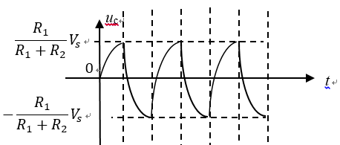
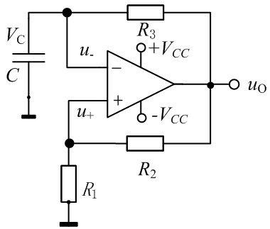
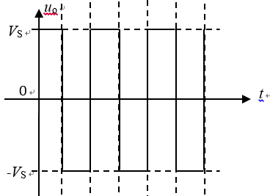

二、设计方案
二、实验原理
2.1 方波产生器
设计要求：输出方波信号V_{01PP} =3V±5%，f=5KHz±100Hz
方案二：
电位器调节频率
振荡器的周期T：
幅度如何控制？

Slide 9
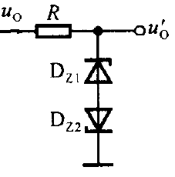
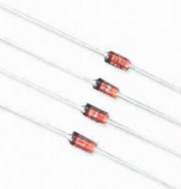
二、设计方案
二、实验原理
2.1 方波产生器
设计要求：输出方波信号V_{01PP} =3V±5%，f=5KHz±100Hz
方案二：
方波幅度控制：
方法一：运放输出端加稳压管限幅（建议选用此方法）
提供2V0，0.5W稳压二极管
负极
限流电阻的选择？滑动变阻器
正极
方波输出幅度由给定的稳压二极管决定！
9

Slide 10
二、设计方案
二、实验原理
2.1 方波产生器
设计要求：输出方波信号V_{01PP} =3V±5%，f=5KHz±100Hz
方案二：
方波幅度控制：
方法二：采用电阻分压电路
u_{o}
5k
u′_{o}
1k
调节电位器控制输出幅度

Slide 11
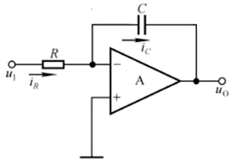
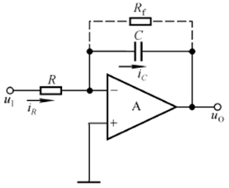
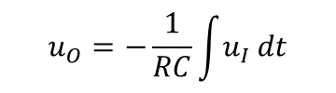
二、设计方案
四.实验内容
2.2 三角波产生器
设计要求：三角波信号V_{02PP} =2V±5%，f=5KHz±100Hz；
为了控制三角波幅度，建议电阻R采用电位器！
若积分器与方波产生器级联后波形失真，建议中间加跟随器隔离！

Slide 12
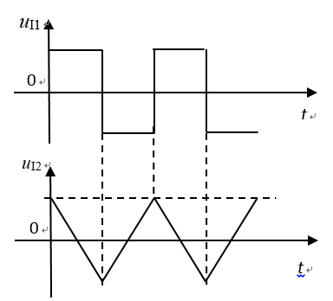
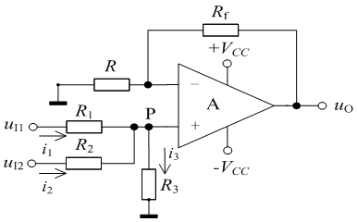
二、设计方案
四.实验内容
2.3 同相加法器
1.5V
1V
2.5
设计要求：信号V_{03PP} =5V±5%；
设计加法器，完成V₀₃ =V₀₁+V₀₂
-2.5

Slide 13
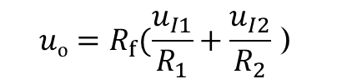
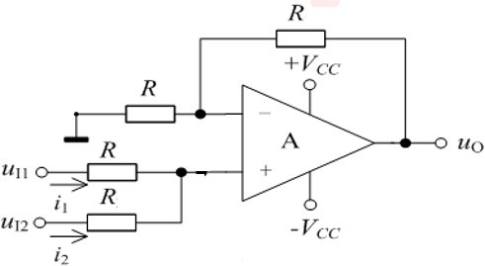
二、设计方案
2.3 同相加法器
如果满足：R₁∥ R₂∥ R₃＝ R∥ R_{f}
则有：
设计加法器，完成V₀₃ =V₀₁+V₀₂

Slide 14
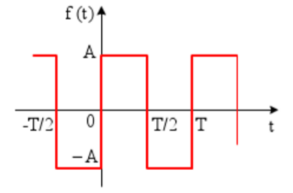
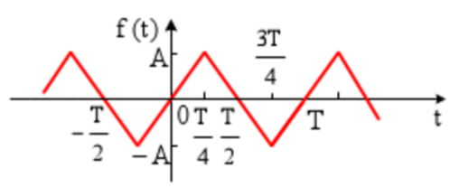
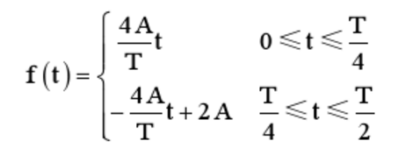
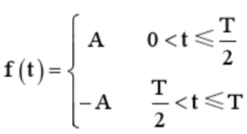


二、设计方案
五.注意事项
2.4 滤波器
V₀₃
4V
有源滤波器
正弦波信号：
V_{04PP}=1V±5%
f=5KHz±100H
t
-4V
需要设计一个低通滤波器，保留5KHz频率，滤掉高次谐波分量

Slide 15
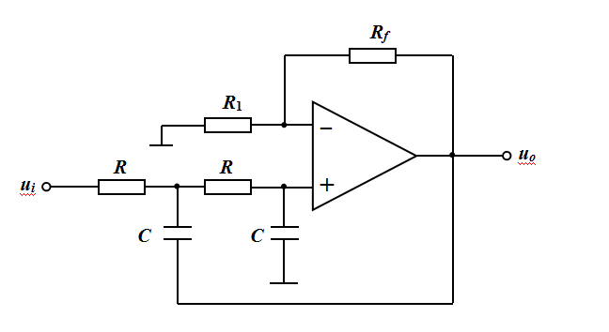
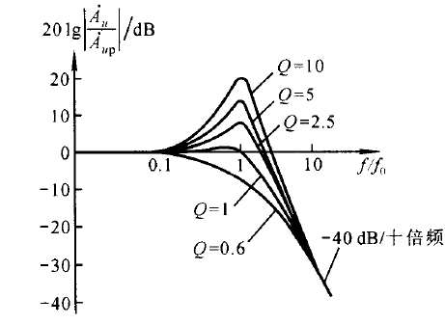


二、设计方案
2.4 滤波器
该电路详细分析参考:
华成英编《模拟电子技术基础》第四版 P363-365

Slide 16
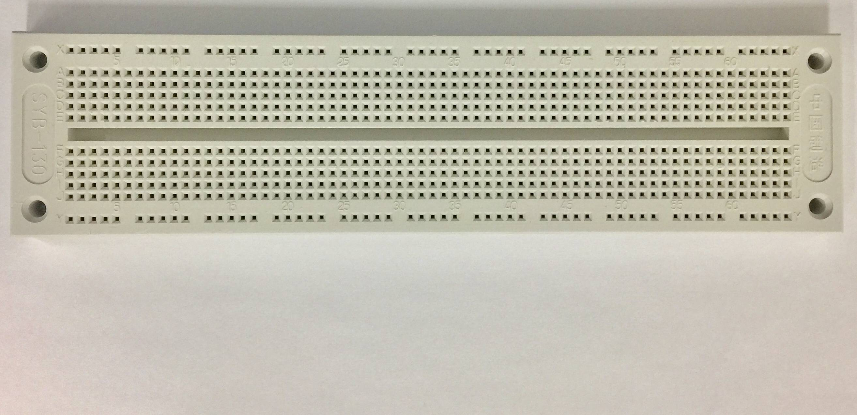
三、测试方法
用示波器分别测量各信号！
三、实验方法
面包板布局（供参考）
连通
连通
连通
方波产生
隔离
三角波产生
加法器
滤波器
连通
连通
连通

Slide 17
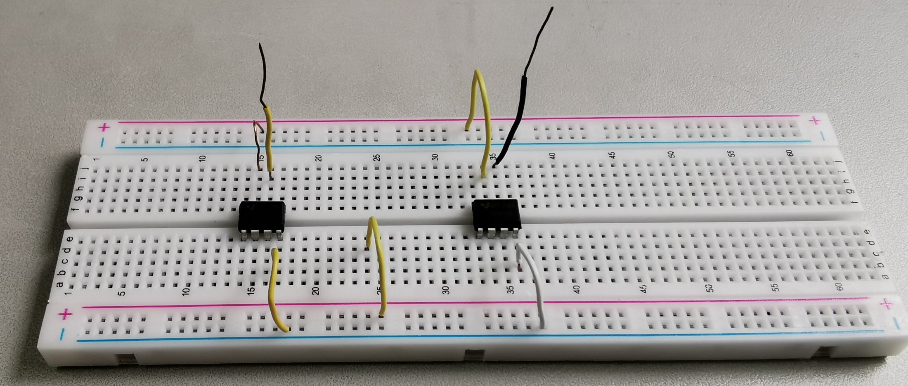

Slide 18
四、实验内容
三、实验方法
第一次课：
1、完成方波发生器的设计并搭建电路
注：运放采用356，电源电压±5V，方波信号的频率尽可能满足设计要求。
2、完成积分电路的设计，并搭建电路
注：运放采用OP07，电源电压±5V，三角波信号的幅度尽可能满足设计要求。

Slide 19
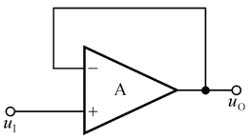
参考电路：
10k
0.01uF
5k
100k
10k
10k
0.01uF
10k

Slide 20
四、实验内容
第二次课：
3、完成题目要求的加法器设计
4、完成有源滤波器的设计，并搭建电路
参考设计：
10k
10k
10k
10k
1k
1k
0.047uF
0.047uF
10k

Slide 21
Thank You !
UESTC

